Slide 1
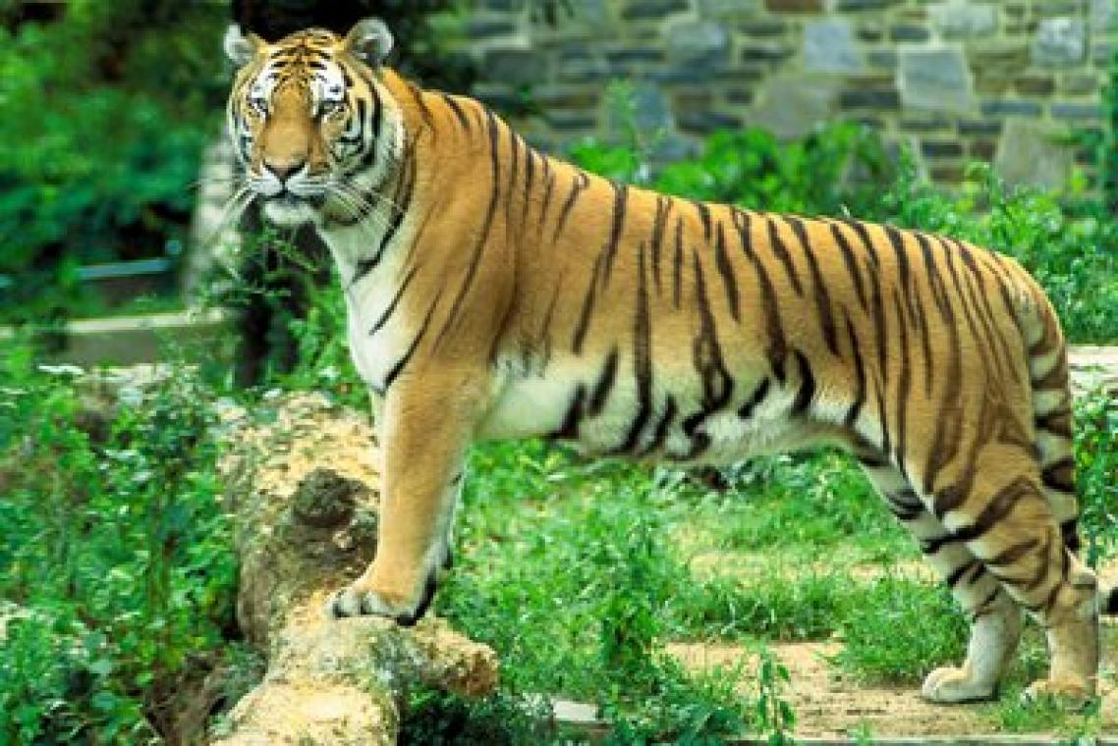
স্বাগতম
স্বাগতম

Slide 2
শিক্ষক পরিচিতি
তাছলিমা আক্তার
সহকারী শিক্ষক
দোয়ানী সরকারী প্রাথমিক বিদ্যালয়
নরসিংদী সদর,নরসিংদী।

Slide 3
পাঠ পরিচিতি
শ্রেণিঃ চতুর্থ
বিষয়ঃ বাংলাদেশ ও বিশ্বপরিচয়
অধযায় ১১
পাঠ শিরোনামঃ বাংলাদেশের ভূপ্রকৃতি
পাঠ্যাংশঃ বঙ্গোপসাগর

Slide 5
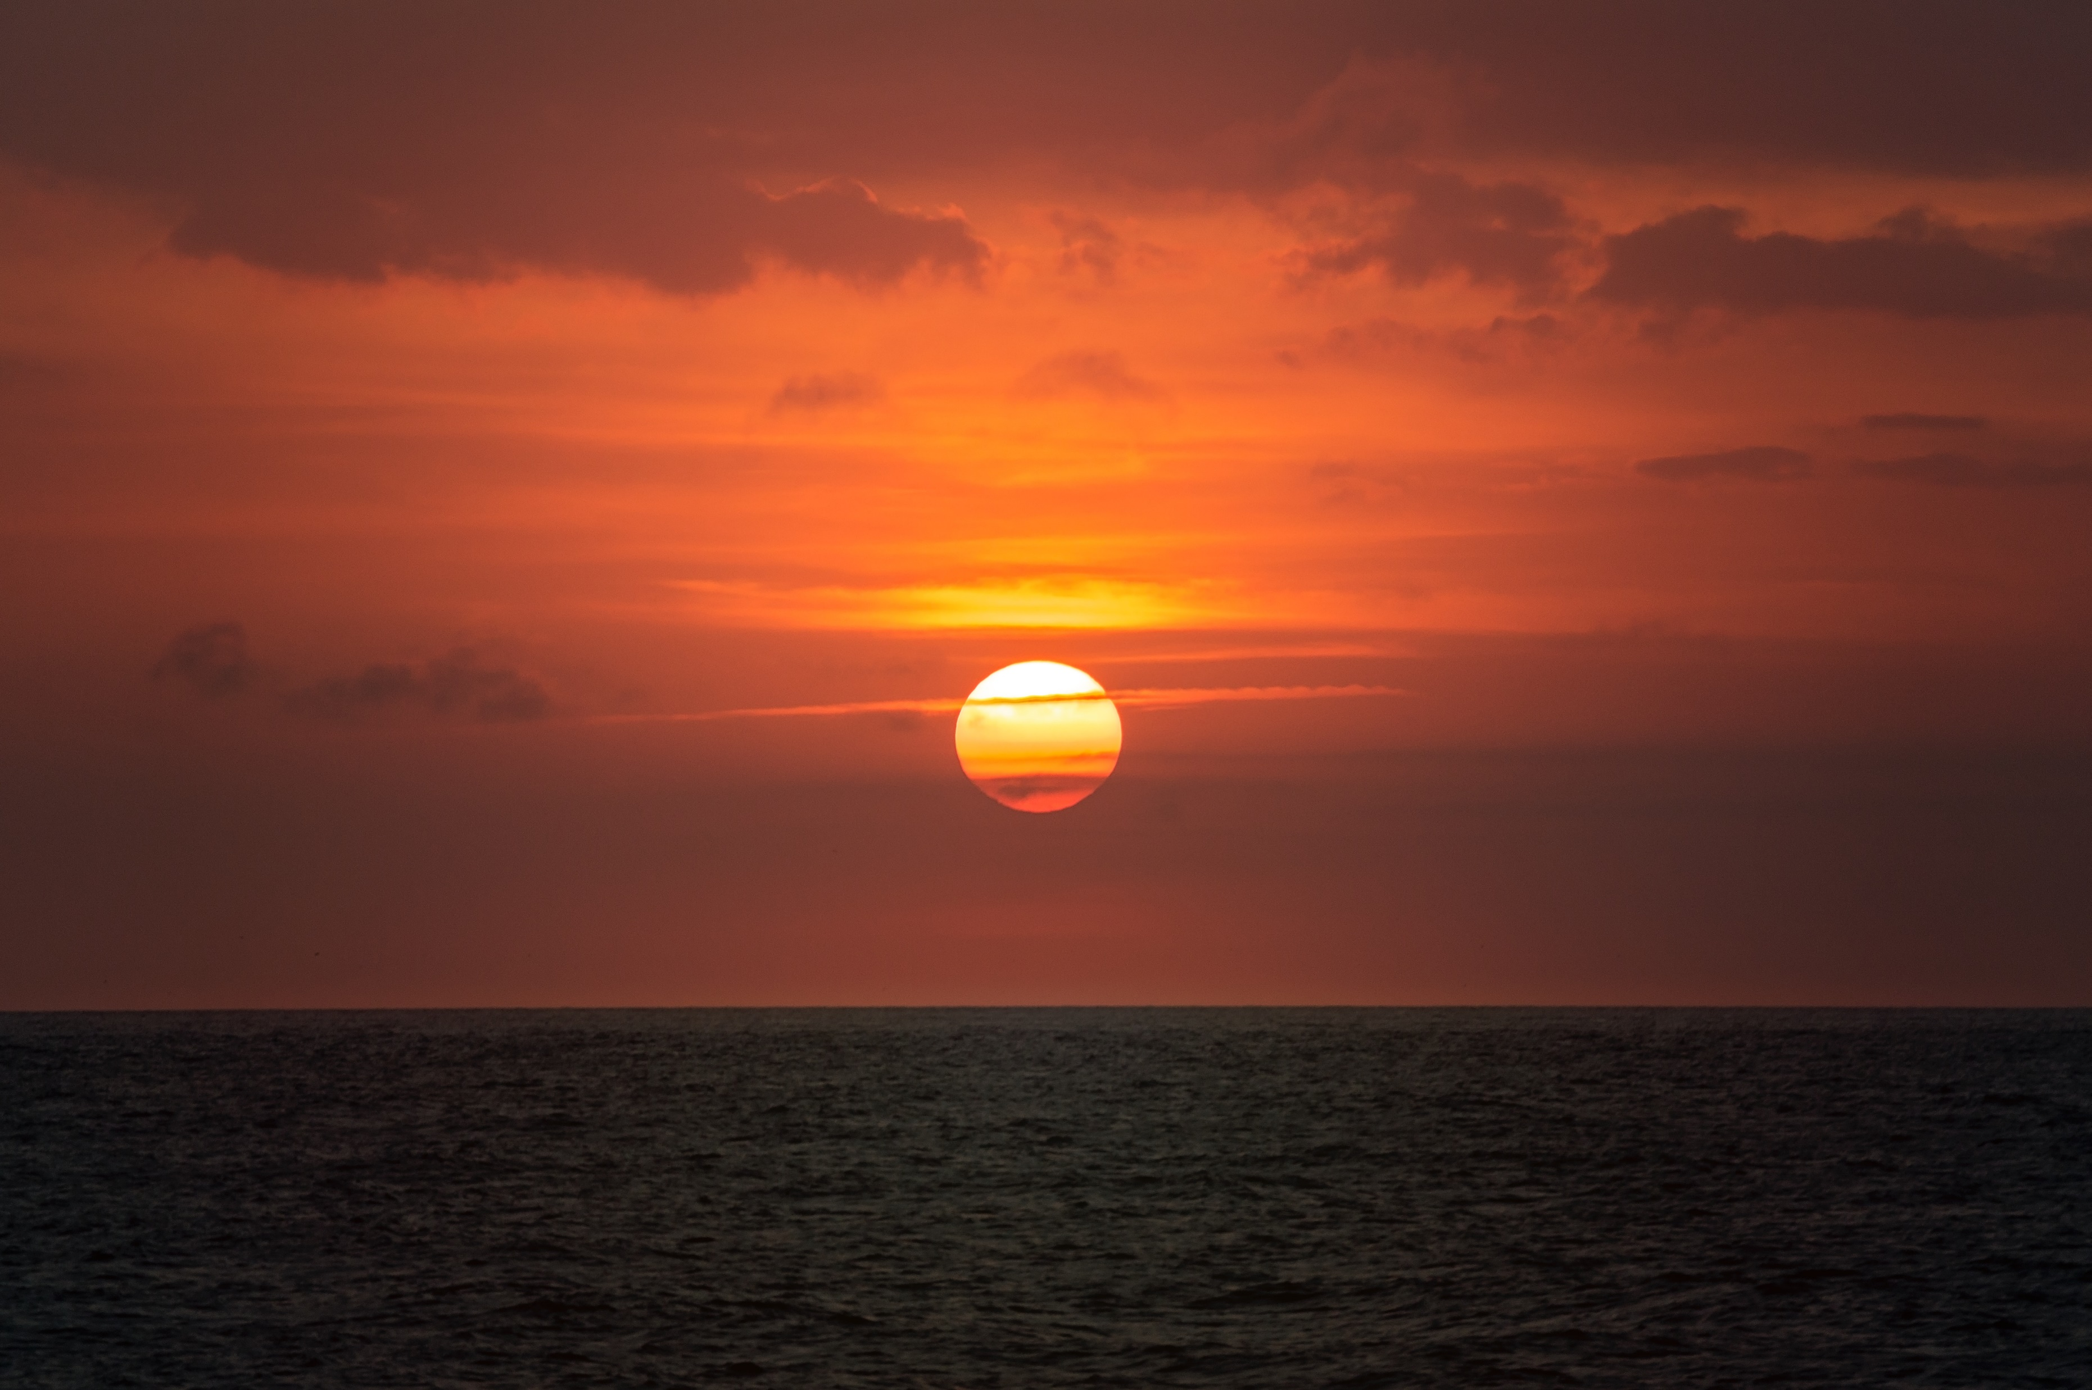
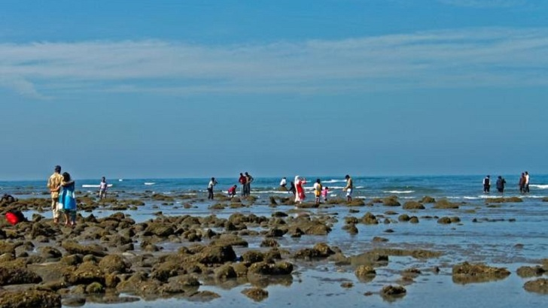
পূর্বজ্ঞান যাচাই

Slide 6
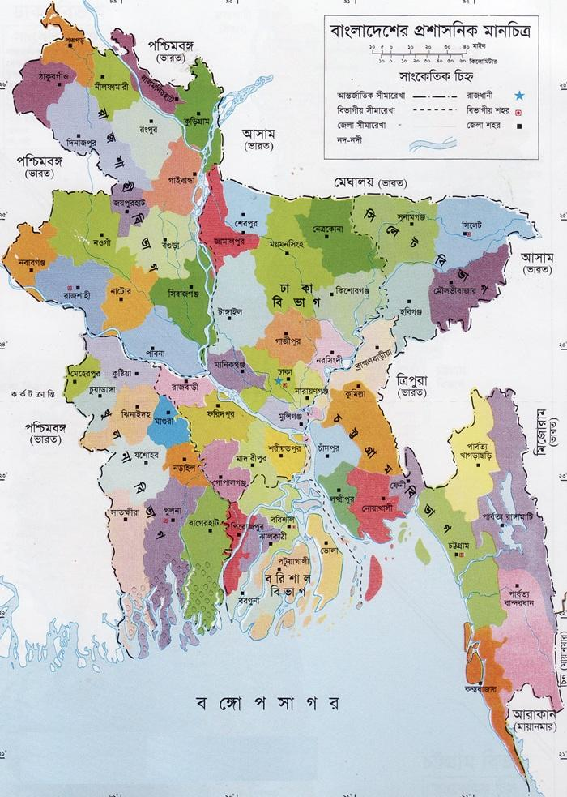
বাংলাদেশের উপকূলীয় জেলাসূহ
সাতক্ষীরা
খুলনা
বাঘেরহাট

Slide 7
এসো এ সম্পর্কে একটি ভিডিও দেখি

Slide 8
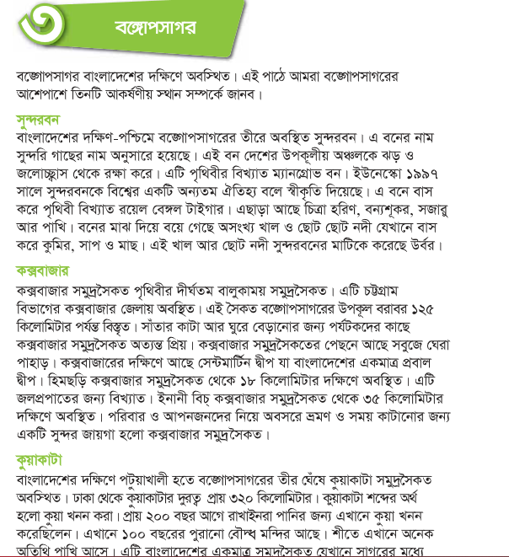
আমাদের আজকের পাঠ
বঙ্গোপসাগর

Slide 9
সুন্দরবনঃ বাংলাদেশের দক্ষিণ-পশ্চিমে বঙ্গোপসাগরেতীরে অবস্থিত সুন্দরবন। এ বনের নাম সুন্দরী গাছের নাম অনুসারে হয়েছে।

Slide 10
কক্সবাজারে সমদ্র সৈকতঃ
১।ইহা পৃথিবীর দীর্ঘতম বালুকাময় সমুদ্র সৈকত
২।সূর্যাস্ত দেখা যায়
৩। দৈর্ঘ্য ১২০ কিলোমিটার

Slide 11
সেন্টমাটিন বাংলাদেশের একমাত্র প্রবাল দ্বীপ

Slide 12
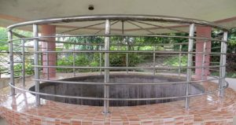
কুয়াকাটা
কুয়াকাটার কুয়া
সূর্যোদয় ও সূর্যাস্ত দেখা যায়
শীতে অতিথি পাখি আসে। ১০০ বছরের পুরানো বৌদ্ধ মন্দির রয়েছে।

Slide 13
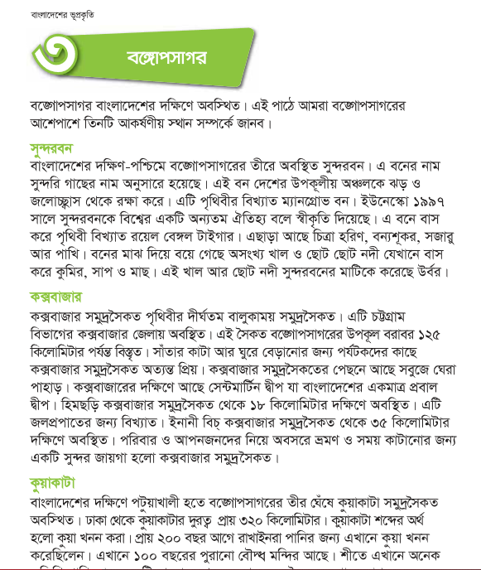
পাঠ্য বই সংযোগ পৃষ্ঠা ৫৬

Slide 14
জোড়ায় জোড়ায় কাজ

Slide 15
বিভিন্ন দর্শনীয় স্থানের সাথে তাদের আকর্ষণীয় দিকগলোর মিল কর
সুন্দরবন | দীর্ঘতম সমুদ্রসৈকত
 | অতিথি পাখি
কক্সবাজার | রয়েল বেঙ্গল টাইগার
 | জলপ্রপাত
কুয়াকাটা | বৌদ্ধমন্দির
 | ম্যানগ্রোভ বন

Slide 16
বাড়ি থেকে করে নিয়ে আসবে
আমরা কীভাবে আকর্ষণীয় স্থানগুলো সংরক্ষন করতে পারি?

Slide 17
নিয়মিত নখ কাটো, রোগজীবাণু দূরে রাখ
আল্লাহ্‌ হাফেয

